Slide 1
Faça Muito Mais com Ciência de Dados, C# E Rust
#cpbr12

Slide 2
Sumário
Agilidade com C#
Inteligência com Data Science
Rapidez e Segurança com Rust

Slide 3
Agilidade com C#

Slide 4

Agilidade

Slide 5
Manifesto Ágil
Indivíduos e interações mais que processos e ferramentas
Software em funcionamento mais que documentação abrangente
Colaboração com o cliente mais que negociação de contratos
Responder a mudanças mais que seguir um plano

Slide 6

C#
C# (C-like Object Oriented Language)
Nasce dentro da plataforma .Net, nova estratégia da empresa
Foco em produtividade, desempenho e unificação de produtos

Slide 7
Características
Tipagem estática
Orientação a objetos
Máquina Virtual
Gerenciamento de memória
Just in Time

Slide 8
Ferramentas
Visual Studio
VS Code
Git
Banco de Dados (ex: Sql Server)
ORM - Entity Framework e etc
Gerenciador de pacotes - nuget

Slide 9
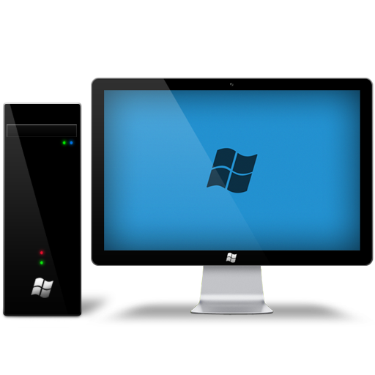
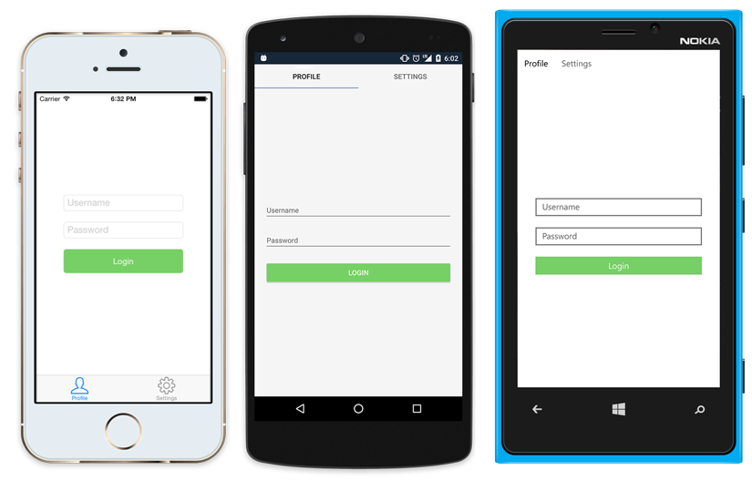


Aplicações

Slide 10
Vantagens
Criação rápida de protótipos e produtos de qualidade
Fail Fast
Plataforma com suporte e ecossistema rico
Grande quantidade de material disponível

Slide 11

Inteligência com Data Science

Slide 12
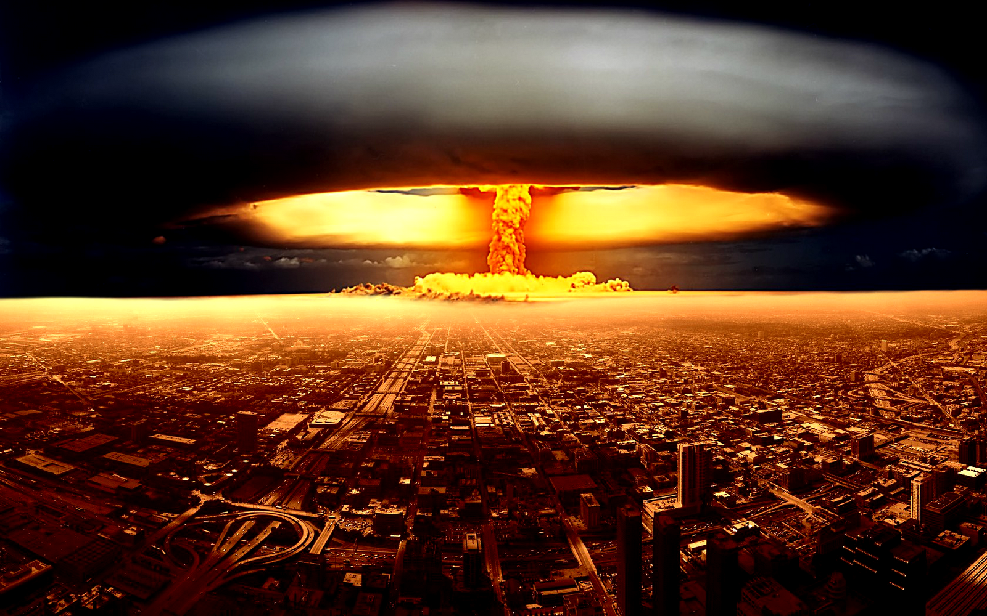
Uma Breve Contextualização
Barateamento de hardware
Desenvolvimento de tecnologias
Hardware e software mais eficientes
Crescimento constante na capacidade de armazenamento de dados
Invenção de novos dispositivos capazes de gerar hardware

Slide 13
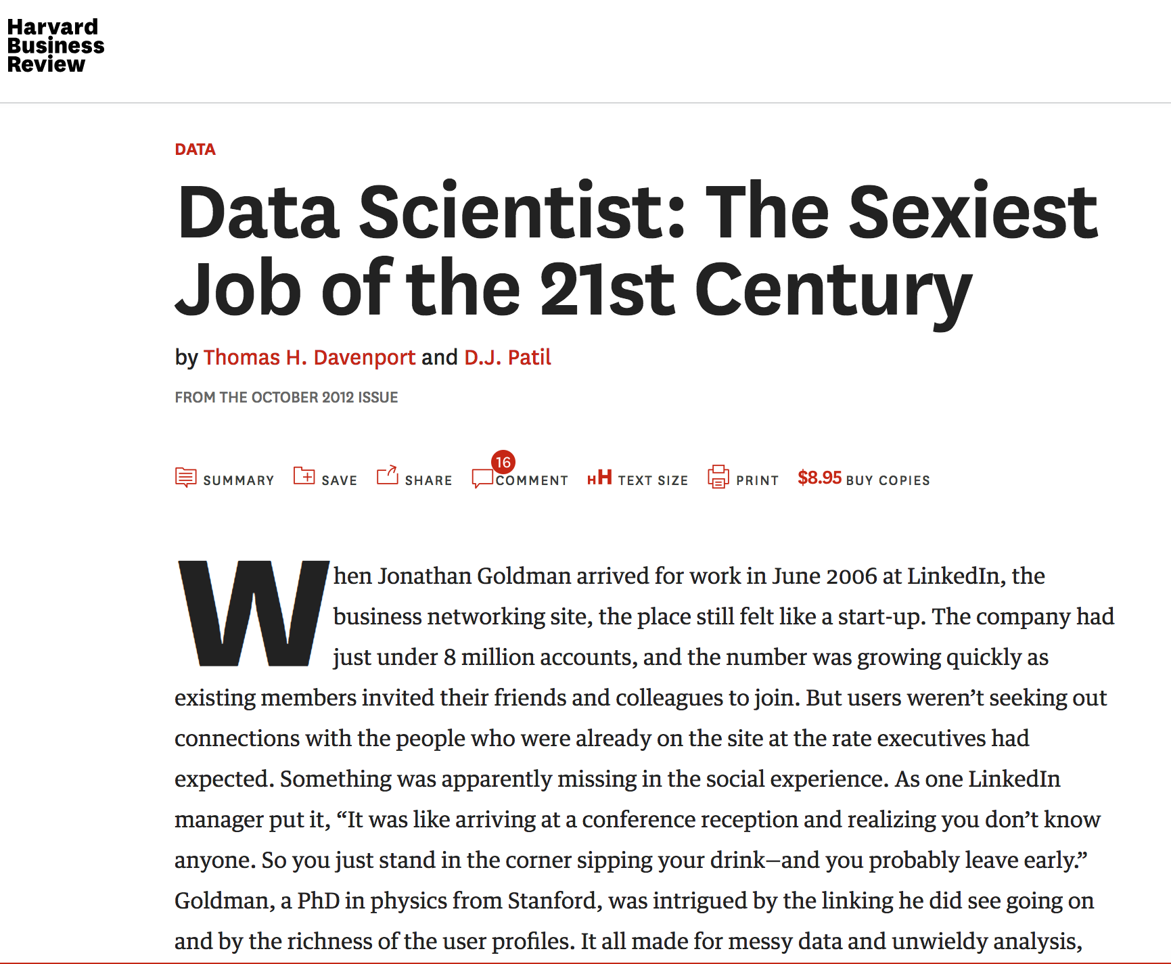

Slide 14

Ciência de Dados
Extração de conhecimento vindo de um volume de dados
Área interdisciplinar que envolve Matemática, Estatística, Eng de Software, Inteligência Artificial e Domínio de Negócio
É uma ciência de fato

Slide 15

Para Que Serve?
Gerar insights através de modelos de dados que podem realizar predições, análises, automações, etc… diminuindo ou abdicando a dependência do fator humano
Criação de casas, carros, cidades, negócios inteligentes, assim como servir de ferramenta de auxílio para diversas outras áreas da ciência e da indústria.

Slide 16

O Poder da Ciência de Dados
Escândalo Cambridge Analítica
Influência em eleições
Google Duplex
Sistemas de Recomendações poderosos (Spotify, Amazon, Netflix)
Caso da loja Target
Processamento de Linguagem Natural
Detecção de Objetos
Entre outros

Slide 17
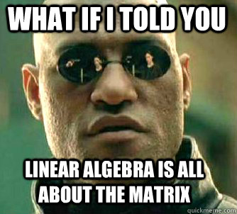
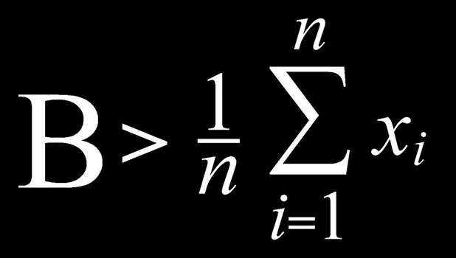
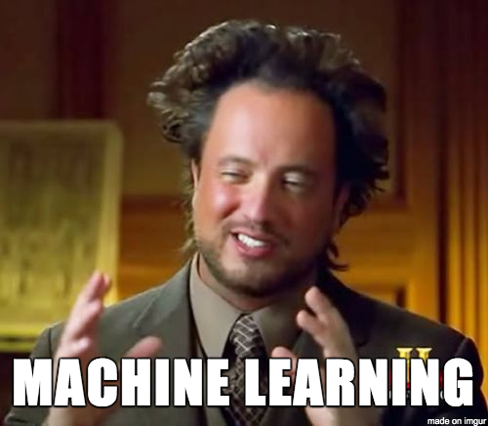
Mão Na Massa
Álgebra Linear
Estatística
Aprendizado de Máquina

Slide 18






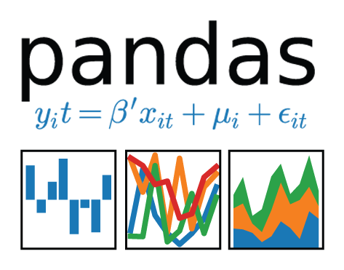
Ferramentas para Ciência de Dados
Python
Tensorflow
Scikit Learn
Pandas
Matplotlib e Seaborn
R
Jupyter Notebook
Tableau
CNTK, Pytorch, etc..

Slide 19

Afinando os Conhecimentos
https://www.kaggle.com/

Slide 20
Rapidez e Segurança com Rust

Slide 21

Rust
Jogo de sobrevivência
Multijogador
Primeira pessoa
Publicado em 2018
Inicialmente era um clone de DayZ que misturava elementos de Minecraft

Slide 22

Rust
Linguagem de programação
Memory-safe e thread-safe
Tão rápido e leve quanto C
Sem Garbage Collector e Sem Runtime
Orientada a Objetos e Funcional
Gerenciador de Pacotes, Testes, Traits e Generics

Slide 23
Por que criaram Rust?
“O clock dos processadores dobra a cada 18 meses.”
Lei de Moore, 1965.

Slide 24
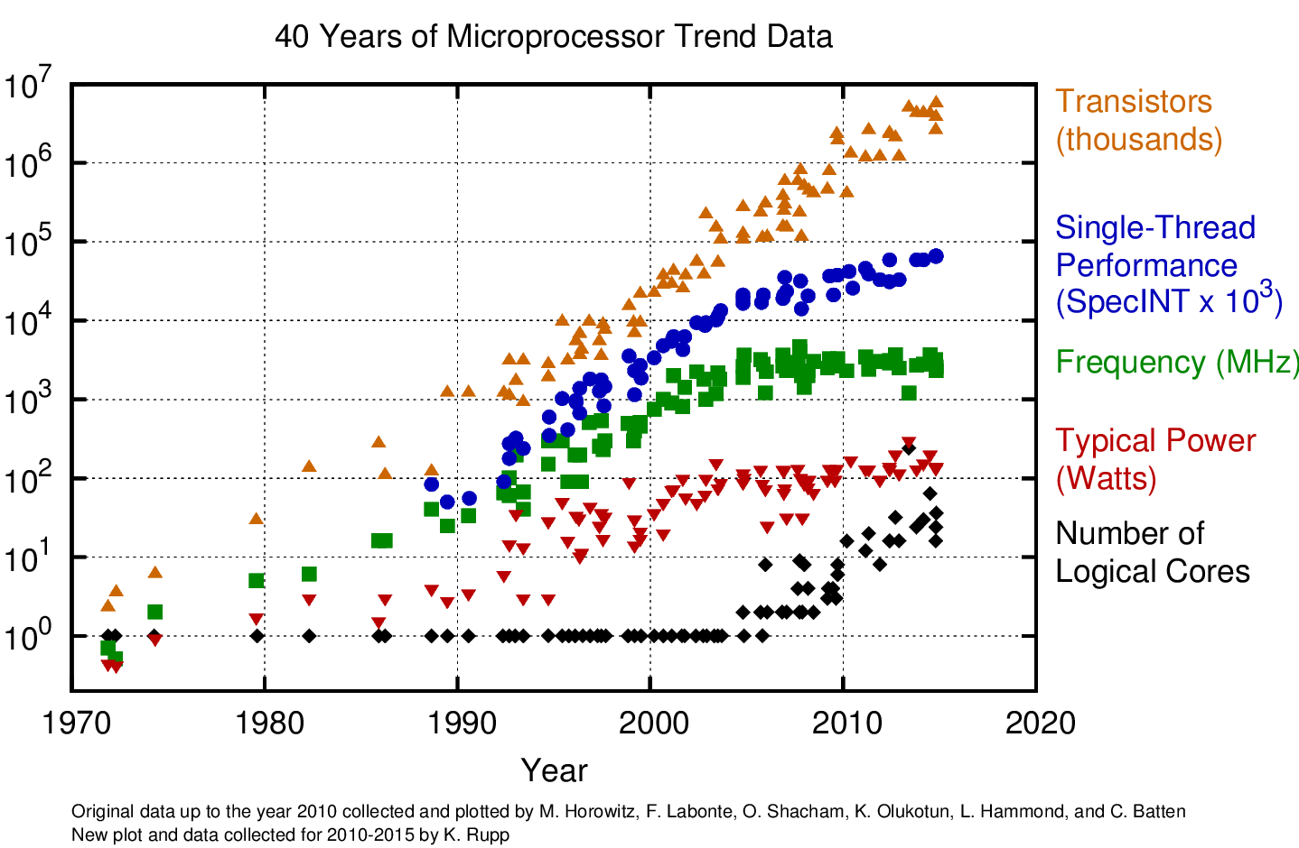

Slide 25
“The way the processor industry is going, is to add more and more cores, but nobody knows how to program those things. I mean, two, yeah; four, not really; eight, forget it.”
Steve Jobs

Slide 26
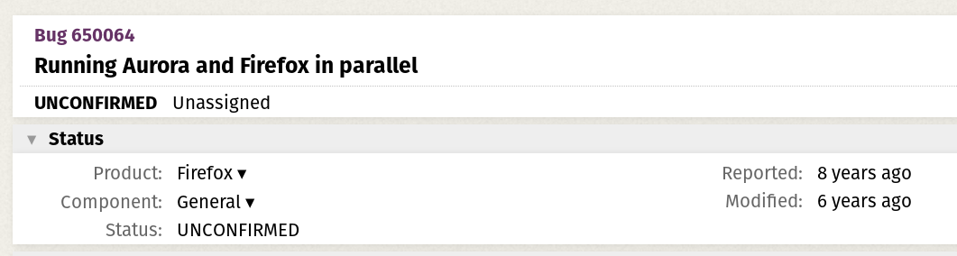
Por que utilizar Rust?

Slide 27
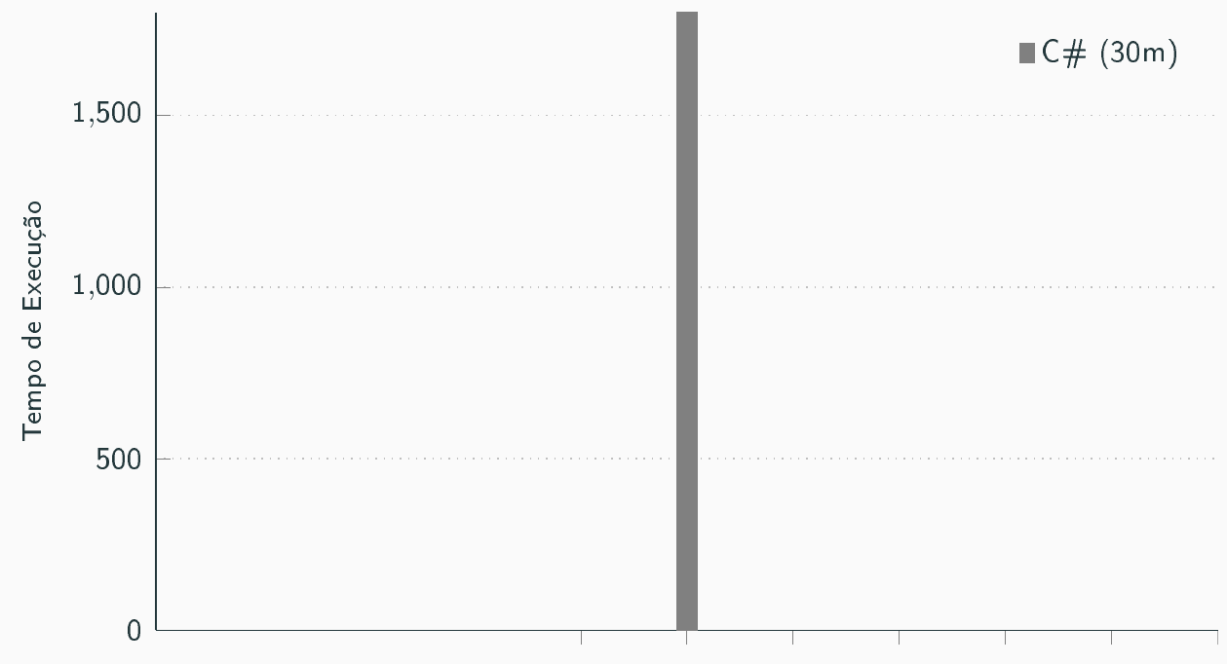
Por que utilizar Rust?

Slide 28
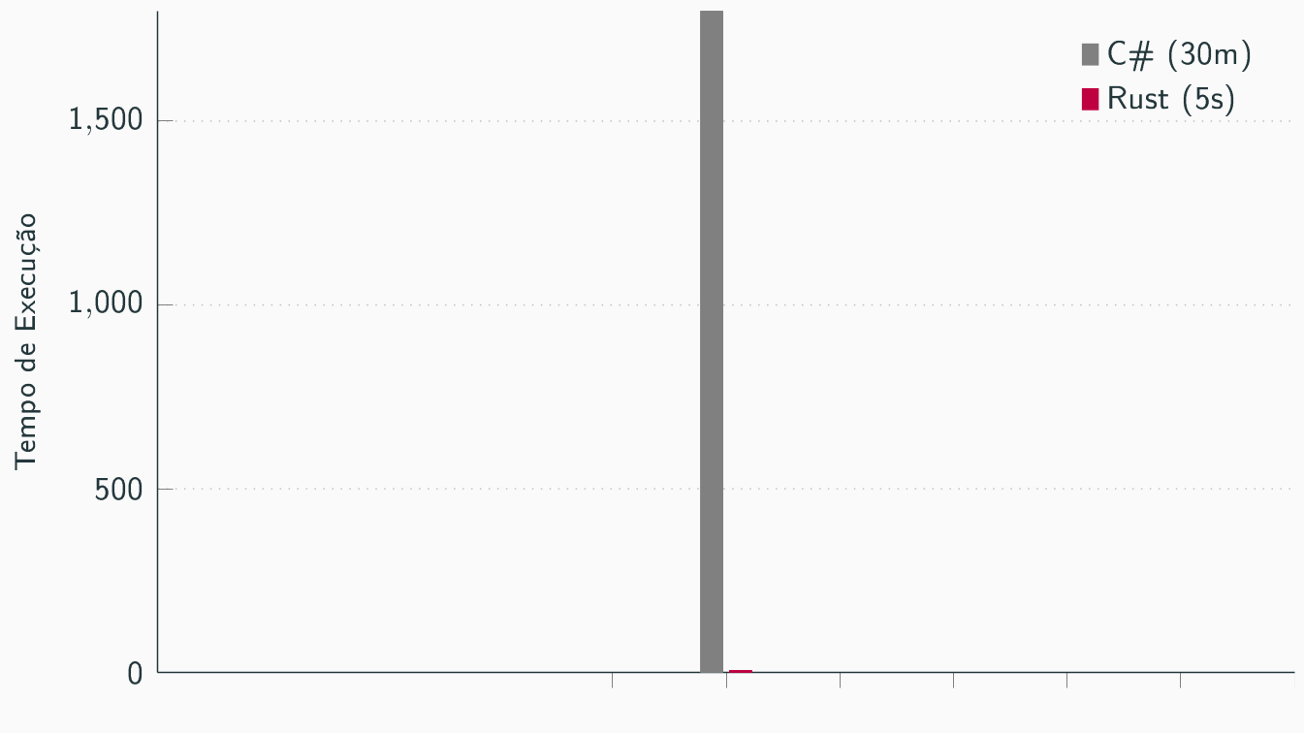
Por que utilizar Rust?

Slide 29
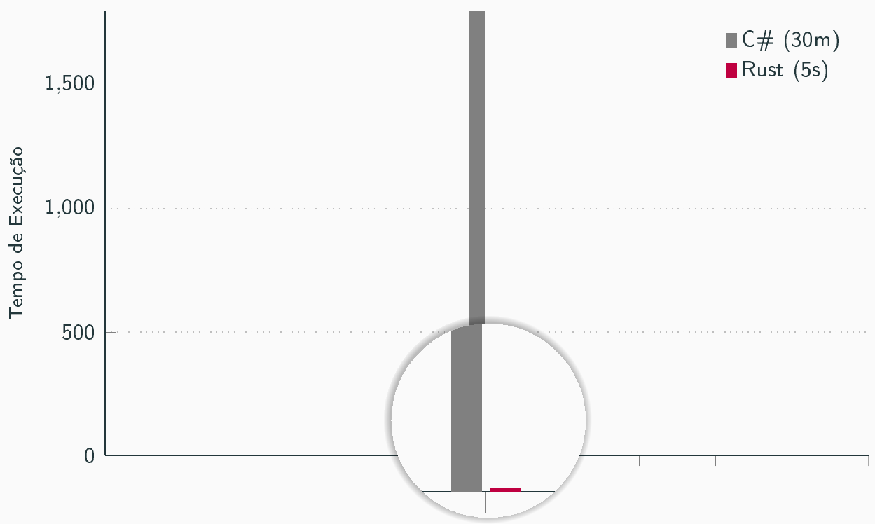
Por que utilizar Rust?

Slide 30
Quem utiliza Rust em produção?

Slide 31

Quem usa e para que?
“Optimizing cloud file-storage.”

Slide 32

Quem usa e para que?
“Building the Servo browser engine, integrating into Firefox, other projects.”

Slide 33

Quem usa e para que?
“Everything from server monitoring to middleware.”

Slide 34

Quem usa e para que?
“We use Rust in a service for analyzing petabytes of source code.”

Slide 35

Quem usa e para que?
“Programming Assignments in secured Docker containers.”

Slide 36

Quem usa e para que?
“Replacing C and rewriting performance-critical bottlenecks in the registry service architecture.”

Slide 37

Dockerizando uma aplicação
Compile o código em Rust utilizando uma imagem de build para a arquitetura x86_64 Linux;
Copie o executável para uma imagem Scratch;
Defina o ponto de entrada da imagem para o executável;

Slide 38
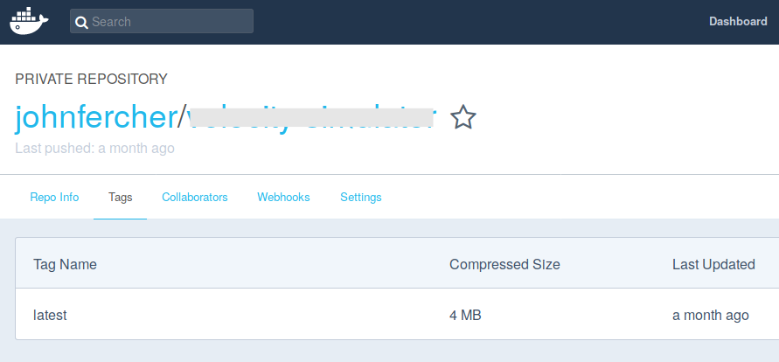
Dockerizando uma aplicação

Slide 39


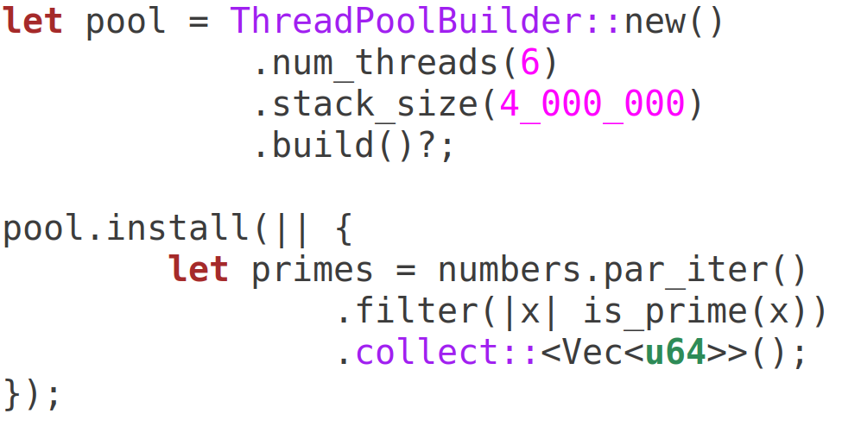
Limitando o uso de recursos

Slide 40
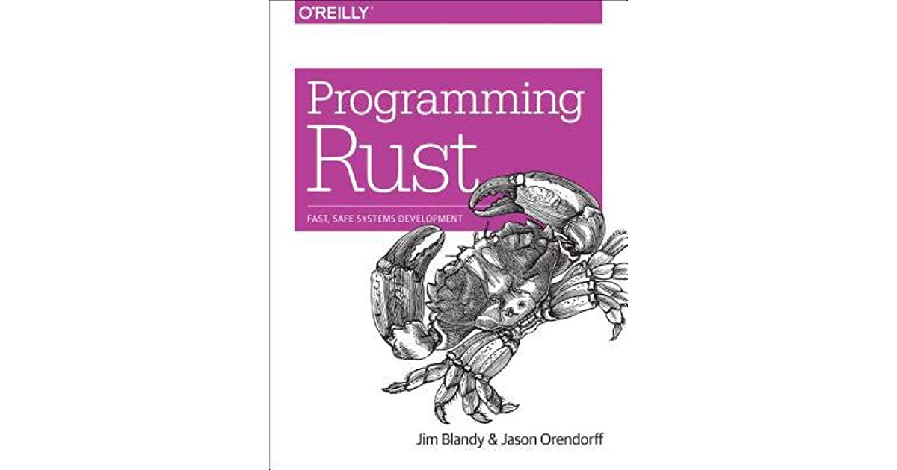
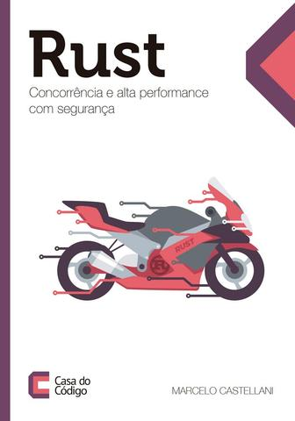
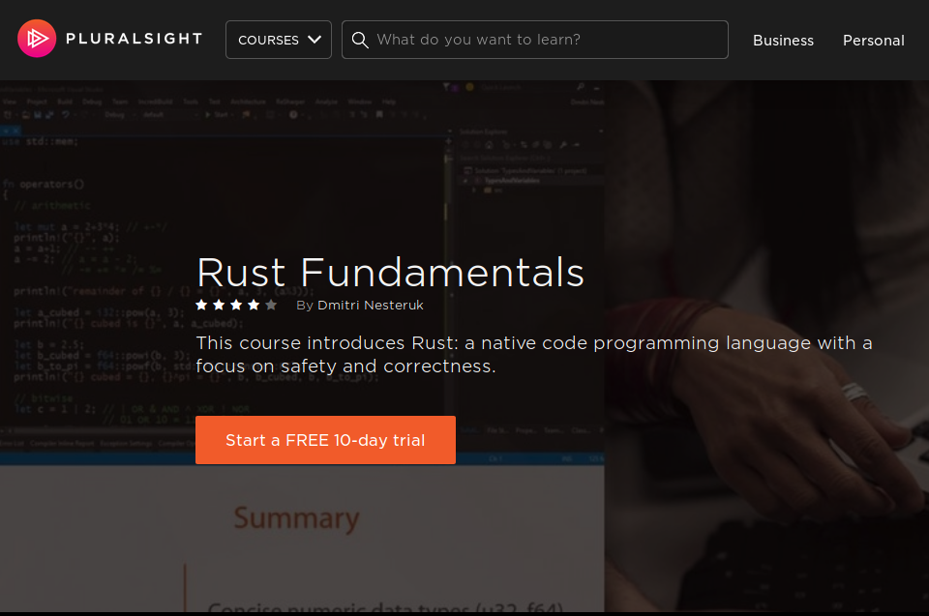
Material de Estudos
Telegram Rust Brasil: https://t.me/rustlangbr

Slide 41

Obrigado
https://github.com/johnfercher/cpbr12

